Slide 1
Quem é o obsessor?
Escola de Evangelização de Pacientes
Grupo Espírita Guillon Ribeiro

Slide 2

Pontos importantes
Não podemos falar de terapia desobsessiva, seja como procedimento curativo ou preventivo, sem conhecer pormenorizadamente o pro-cesso obsessivo.
Se não conhecemos as suas características, jamais sabe-remos convenientemente tratá-la.
Notes:
Iniciar a palestra alertando aos pacientes que para o tratamento de qualquer enfermidade, é necessário que se lhe conheçam as causas.

Slide 3

Como identificar a obsessão?
“Sempre que você experimente um estado de espírito tendente ao derrotismo, perdurando há várias horas, sem causa orgânica ou moral de destaque, avente a hipótese de uma influenciação espiritual sutil.”
        (ANDRÉ LUIZ . Estude e Vida, “Influenciações espirituais sutis”)
Notes:
Levar os pacientes a refletirem sobre as causas de seus sentimentos. Se existem pensamentos ruins e persistentes ou dificuldades orgânicas sem causa clínica (orgânica), melhor se perguntar se por trás desse quadro não há uma causa espiritual. Lembrar aos pacientes de que a obsessão é um processo temporário e que nossas imperfeições morais é que dão acesso do obsessor a cada um de nós.

Slide 4
Quem é o obsessor?
Notes:
Mostrar o vídeo buscando desmistificar quem é o obsessor (vítima ou algoz?) e quem é o obsidiado (vítima ou algoz?). Vídeo de aproximadamente 2 minutos.
Referência: https://www.youtube.com/watch?v=k3dWXuvt__E

Slide 5
Quem é o obsessor?
Não é um monstro saído das trevas.
Não é um ser diferente que só vive de crueldades, nem um condenado sem remissão pela Justiça Divina.
O obsessor é uma pessoa como nós.
Não é um ser estranho a nós. Pelo contrário, é alguém que se privou de nossa intimidade, por vezes com estreitos laços afetivos.
É alguém, talvez, a quem amamos outrora. Ou um ser desesperado pelas crueldades que recebeu de nós...
O obsessor é um irmão, a quem os sofrimentos e desenganos desequilibraram, certamente com a nossa participação.
        (SUELY C. SCHUBERT. Obsessão/Desobsessão, 1ª parte, cap. 6)
Notes:
Esse slide visa sintetizar as principais definições sobre quem é o obsessor. O palestrante pode apenas ler cada item e fazer uma explicação geral ao final ou pode ler item a item e ir explicando paulatinamente.

Slide 6

E como o obsessor age?
Por sintonia: o exemplo do Rádio
  “O rádio é projetado para que de acordo com o modo que mudamos de estação, no seletor do rádio, passamos a sintonizar a onda referente à emissora que queremos, no emaranhado das ondas existentes no espaço.”
        (SUELY C. SCHUBERT. Obsessão/Desobsessão, 1ª parte, cap. 6)
Notes:
Quando nós projetamos o nosso pensamento, captamos as ondas mentais de quem está ao nosso redor. Poderemos, assim, captar qualquer sintonia que quisermos. Precisamos analisar qual é a “estação” que estamos sintonizando. Usar a imagem do rádio para ilustrar que quando queremos ouvir uma música, rodamos o seletor do rádio e o posicionamos na estação que toca a música que mais nos agrada.
Enfatizar, ainda, que tudo na vida é uma questão de sintonia mental. Há um ditado popular que diz “Aonde está seu pensamento, é aí que está o seu coração”...

Slide 7

Como o obsessor age?
Por analogia
  “A uma simples vibração de nosso ser, a um pensamento emitido, por mais secreto que pareça, evidenciamos de imediato a faixa vibratória em que nos situamos [...]. Assim, atrairemos aqueles que comungam conosco e que se identificam com a qualidade de nossa emis-são mental.”
        (SUELY C. SCHUBERT. Obsessão/Desobsessão,
        1ª parte, cap. 6)

Slide 8
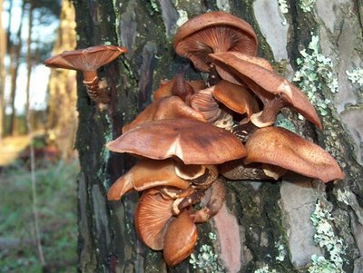
Parasitose espiritual
“Qual se verifica entre a alga e o cogumelo, a mente encarna-da entrega-se, inconsciente-mente, ao desencarnado que lhe controla a existência, sofrendo-lhe temporariamente o domínio até certo ponto, mas, em troca, à face da sensibilidade excessiva de que se reveste, passa a viver, enquanto perdure semelhante influência [...].”
        (ANDRÉ LUIZ. Evolução em Dois Mundos, cap. 14)
Notes:
Verificar após as explicações anteriores que, na obsessão, há uma troca fluídica entre obsessor e obsediado. A ligação entre ambos dependerá de quanto tempo ambos quiserem permanecer ligados.

Slide 9
O processo obsessivo
“O que nos acontece moralmente quando emitimos um pensamento?
  Emitindo um pensamento, colocamos um agente energético em circulação no organismo da vida – agente esse que retornará fatalmente a nós, acrescido do bem ou do mal de que o revestimos.
Em que tempo e situação nos podem atingir os fenômenos deprimentes da obsessão?
  Salientando-se que o pensamento é alavanca de ligação, para o bem ou para o mal, é muito fácil perceber que os fenômenos deprimentes da obsessão podem atingir-nos, em qualquer condição e em qualquer tempo.”
        (EMMANUEL. Leis de amor, cap. 5)
Notes:
Em síntese, o processo obsessivo se estabelece quando o pensamento daqueles que estão envolvidos se ligam/sintonizam.

Slide 10
Relembrando...
A obsessão apresenta três graus principais
Obsessão por fascinação
Obsessão por subjugação
Obsessão simples
Notes:
Kardec faz essa divisão com fins didáticos. É preciso estar atento de que o processo obsessivo ocorre em infinitos graus.

Slide 11
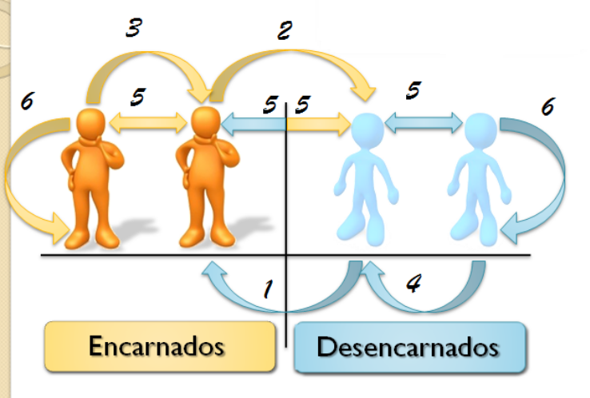
Os tipos de obsessão
Desencarnado para o encarnado
Encarnado para o desencarnado
Encarnado para o encarnado
Desencarnado para o desencarnado
Obsessão recíproca
Auto obsessão
Notes:
A obsessão comporta vários tipos de expressão, em cujos limites nem sempre é possível estabelecer uma linha divisória. Analisaremos os tipos mais expressivos.
1) Obsessão de desencarnado para encarnado
Sendo a mais conhecida, caracteriza-se pelo domínio de um desencarnado sobre alguém que vive no plano físico. As causas são várias. Citaremos algumas delas. Amores exacerbados, ódios incoercíveis, dominação absolutista, fanatismo injustificável, avareza incontrolável, morbidez ciumenta, abuso do direito como da força, má distribuições de valores e recursos financeiros, aquisição indigna da posse transitória, paixões políticas e guerreiras, ganância em relação aos bens perecíveis, o orgulho e a presunção, egoísmo nas suas múltiplas facetas são as fontes geratrizes desse funesto condutor de homens, que não cessa de atirá-los nos resvaladouros da loucura, das enfermidades portadoras de síndromes desconhecidas e perturbantes do suicídio direto ou indireto.
2) Obsessão de encarnado para desencarnado
Expressões de amor egoísta e possessivo, por parte dos que ainda estão na carne, redundam em fixação mental daqueles que desencarnaram, retendo-os às reminiscências terrestres. Essas emissões mentais constantes, de dor, revolta, remorso e desequilíbrios terminam por imantar o recém desencarnado aos que ficaram na Terra, não lhe permitindo alcançar o equilíbrio de que carece para enfrentar a nova situação. A inconformação e o desespero, pois, advindos da perda de um ente querido, podem transformar-se em obsessão que irá afligi-lo e atormentá-lo. Idêntico processo se verifica quando o sentimento que domina o encarnado é o do ódio, da revolta, etc… As brigas e os desentendimentos nas disputas de heranças entre herdeiros, fatores geradores de mágoas, podem atrair o Espírito desencarnado, diretamente relacionado com o problema, afligindo-o de tal forma que não consegue se desligar dos familiares. A inconformação pelo retorno ao plano espiritual de um ente querido, a saudade inconsolável ou a tristeza profunda após os funerais são outros fatores de fixação, capazes de manter prisioneiro o desencarnado.
3) Obsessão de encarnado para encarnado
Pessoas obsidiando pessoas existem em grande número. Estão entre nós. Caracterizam-se pela capacidade que têm de dominar mentalmente aqueles que elegem como vítimas. Este domínio mascara-se com os nomes de ciúme, inveja, paixão, desejo de poder, orgulho, ódio, e é exercido, às vezes, de maneira tão sutil que o dominado se julga extremamente amado. Até mesmo protegido. Essas obsessões ocorrem por conta de um amor que se torna tiranizante, demasiadamente possessivo, tolhendo e sufocando a liberdade do outro. É, por exemplo, o marido que limita a liberdade da esposa, mantendo-a sob o jugo de sua vontade; é a mulher que tiraniza o companheiro, escravizando-o aos seus caprichos; são os pais que se julgam no direito de governar os seus filhos, cerceando-lhes toda e vontade mais forte, o domínio sobre a que se apresentar mais passiva.
4) Obsessão de desencarnado para desencarnado
São Espíritos que obsidiam Espíritos. Desencarnados que dominam outros desencarnados, são expressões de um mesmo drama que se desenrola tanto na Terra quanto no Plano Espiritual Inferior. Espíritos endividados e compromissados entre si mesmos, através de associações tenebrosas, de idêntico padrão vibratório, se aglomeram em certas regiões, obedecendo à sintonia e à lei de atração, formando hordas que erram sem destino ou se fixam temporariamente em cidades, colônias, núcleos, enfim, de sombras e trevas. Tais núcleos têm dirigentes, que se proclamam juízes, julgadores, chamando a si a tarefa de distribuir justiça aos Espíritos igualmente culpados e também devotados ao mal, ou endurecidos pela revolta e pela descrença. A ação obsessiva manifestada entre desencarnados está claramente explicada em, pelo menos, duas obras espíritas da atualidade.
Na obra “Libertação” – psicografia de Francisco Cândido Xavier, ditada pelo Espirito André Luiz – temos a oportunidade de conhecer a história de Gregório, ex sacerdote católico que, atuando como poderoso dirigente das trevas, se auto-intitulava juiz e mandatário maior de governo estabelecido numa estranha cidade nas regiões inferiores do Plano Espiritual. Gregório comandava com punho de ferro uma vasta região habitada por Espíritos que apresentavam as mais variadas expressões de distanciamento do bem, sobretudo os denominados julgadores. Estes tomavam conhecimento de ações praticadas por Espíritos desequilibrados, analisava-as e emitiam sentenças condenatórias, mantendo tais Espíritos subjugados.
Em outra obra Espírita, intitulada “Nos bastidores da obsessão”- psicografia de Divaldo Pereira Franco e ditada pelo Espírito Manoel Philomeno de Miranda – há o relato de ações produzidas por outro poderoso obsessor – o doutor Teofrastus – que comandava falange de Espíritos obsidiados, sob o seu domínio, contra os Espíritos encarnados. A história deste infeliz dirigente das trevas – insigne mago grego, quando na Terra, residente na França, queimado pela Inquisição por volta do ano de 1470, em Ruão, após perseguição impiedosa e nefanda – resume-se na sua incapacidade de perdoar àqueles que o perseguiram, deixando dominar-se por doloroso sentimento de vingança.
5) Obsessão Recíproca
Assim como as almas afins e voltadas para o bem cultivam a convivência amiga e fraterna sob outro aspecto, as criaturas se procuram para locupletar-se das vibrações que permutam e nas quais se comprazem. Essa característica de reciprocidade transforma-se em verdadeira simbiose, quando dois seres passam a viver em regime de comunhão de pensamentos e vibrações. Isto ocorre até mesmo entre os encarnados que se unem através do amor desequilibrado, mantendo um relacionamento enervante. São paixões avassaladoras que tornam os seres totalmente cegos a quaisquer outros acontecimentos e interesses, fechando-se ambos num egoísmo a dois, altamente perturbador. Esses relacionamentos, via de regra terminam em tragédias se um dos parceiros modificar o seu comportamento em relação ao outro.
6) Auto-obsessão
Amiúde se atribuem aos Espíritos maldades de que eles são inocentes. Alguns estados doentios e certas aberrações que se lançam à conta de uma causa oculta, derivam do Espírito do próprio indivíduo. O homem, não raramente é obsessor de si mesmo. É incalculável o número de pessoas que comparecem aos consultórios, queixando-se dos mais diversos males – para os quais não existe medicamentos eficazes – e que são tipicamente portadores de auto-obsessão. São cultivadores de moléstias fantasmas. Vivem voltadas para si mesmos, preocupando-se em excesso com a própria saúde, descobrindo sintomas, dramatizando as ocorrências do dia-a-dia, sofrendo por antecipação situações que jamais chegarão a se realizar, flagelando-se com o ciúme, a inveja, o egoísmo, o orgulho, o despotismo e transformando-se em doentes imaginários, vítimas de sí próprios, atormentados por si mesmos.
Referência: http://andreluizpf.com.br/obsessao-tipos-e-graus/

Slide 12

Vencendo a obsessão
“Sempre é possível, alguém por si mesmo afastar os maus Espíritos e libertar-se da dominação deles, a quem quer que seja, subtrair-se a um jugo, desde que com vontade firme o queira.”
        (ALLAN KARDEC. O Livro dos Espíritos, perg. 475)

